Slide 1
স্বাগতম

Slide 2
শিক্ষক পরিচিতি
পাঠ পরিচিতি
হালিমা আক্তার
সহকারী শিক্ষক (কম্পিউটার)
নূতন বাজার বহুমুখী উচ্চ বিদ্যালয়,
ছাতক,সুনামগঞ্জ।
শ্রেনীঃ নবম/দশম
বিষয়ঃ ভূগোল ও পরিবেশ
পাঠঃ বাংলাদেশের সম্পদ ও শিল্প ।
সময়ঃ ৪৫ মিনিট
ছাত্র/ছাত্রীর সংখ্যা-66 জন

Slide 3
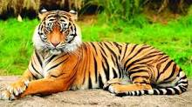
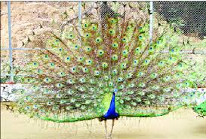
চিত্র-০১

Slide 4
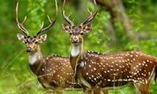
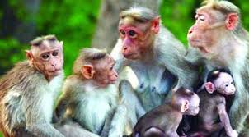
চিত্র-০২

Slide 5
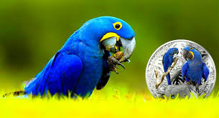
চিত্র-০৩

Slide 6
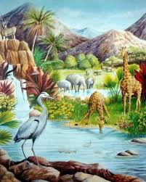
চিত্র-০৪

Slide 7
“পাঠের শিরোনাম”
বনভূমি

Slide 8
শিখনফল
বনভূমি থেকে কি কি সম্পদ উৎপাদিত হয় তা বলতে পারবে।
বনভূমির প্রকারবভেদ বলতে পারবে।
বাংলাদেশের বনভূমির গুরুত্ব ব্যাখা করতে পারবে।

Slide 9
উপস্থাপনঃ-
বনভূমি থেকে যে সম্পদ হয় তাকে বনজ সম্পদ বলে। কোন দেশের পারিবেশের ভারসাম্য এবং অথনৈতিক উন্নয়নের জন্য মোট ভূমির ২৫ ভাগ বনভূমি থাকা প্রয়োজন কিন্তু বাংলাদেশে ২০১১-১২ সালের হিসাব অনুযায়ি বনভূমির পরিমান শতকরা ১৩ ভাগ।
বনভূমি থেকে আমরা কাঠ, বাঁশ,বেত,মধু,মোম এছাড়া জীব-জন্তুর চামড়া ও ভেষজ দ্রব্য পাই।

Slide 10
বনভূমির প্রকারভেদ
ক্রান্তীয় চিরহরিৎ এবংপাতাঝরা গাছের বনভূমি।
ক্রান্তীয় পাতাঝরা গাছের বনভূমি।
স্রোতজ বনভূমি বা সুন্দরবন।

Slide 11
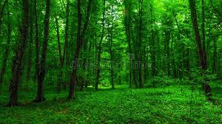
ক্রান্তীয় চিরহরিৎ এবংপাতাঝরা গাছের বনভূমি।

Slide 12
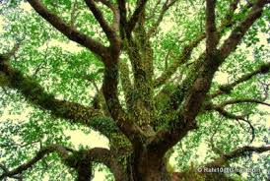
ক্রান্তীয় পাতাঝরা গাছের বনভূমি।
চাপালিশ বৃক্ষ

Slide 13
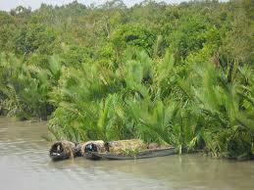
স্রোতজ বনভূমি বা সুন্দরবন।

Slide 14
বনজ সম্পদ দেশের অর্থনীতিতে গুরুত্বপূর্ণ ভূমিকা রাখে। অর্থনৈতিক উন্নয়ন ও প্রাকৃতিক পরিবেশের ভারসাম্য রক্ষায় বনভূমির গুরুত্ব অপরিসীম।
যেমনঃ ভূমিক্ষয় রোধ, ভূমিধস রক্ষা,বৃষ্টিপাত ও বন্যা নিয়ন্ত্রনে গুরত্বপুর্ণ অবদান রাখে।

Slide 15
একক কাজ
বাংলাদেশের প্লাইস্টোসিন কালের সো্পান সমুহ কয়ভাগে বিভক্ত?

Slide 16
দলিয় কাজ
বনভুমি থেকে আমরা কি ধরনের সম্পদ পায় তার একটি তালিকা তৈরি কর।

Slide 17
মুল্যায়ন
১। বনভূমি কাকে বলে?
২। বনভূমি কত প্রকার ও কী কী?
৩। বাংলাদেশের কোন অঞ্চলে বেশি বন দেখা যায়।

Slide 18
বাড়ির কাজ
তোমার এলাকার বিভিন্ন বৃক্ষ পর্যবেক্ষন কর এবং তা কোন প্রকার বনভূমির আওতায় পড়ে তা লিখে আনবে।

Slide 19
ধন্যবাদ

